Slide 1

Makroekonomie
Fiskální politika státu, státní rozpočet
XMAK
Autor: doc. Ing. Magdaléna Drastichová, Ph.D.
13. 03. 2024
Olomouc

Slide 2
Hospodářská politika (HP)
Činnost, při níž vláda používá určitých nástrojů, aby ovlivnila ekonomický a sociální vývoj dané země, přičemž se snaží dosáhnout určitých cílů.
Pojem stát = celý komplex institucí:
  Zákonodárné instituce (parlament)
  Vládní instituce (vláda, ministerstva či další státní instituce)
  Soudní instituce (zajišťují vymahatelnost práva)
Instituce protisměrných sil či nositelé vlivu, které nepatří k formální organizaci HP, ale přímo či nepřímo ji ovlivňují: odbory, politické strany, lobby apod.
3/50
Notes:
Fiskální politika je vědomé využívání veřejných financí (státního rozpočtu) za účelem dosažení stanovených cílů, zejména udržení vyváženého ekonomického růstu a nízké míry nezaměstnanosti.

Slide 3
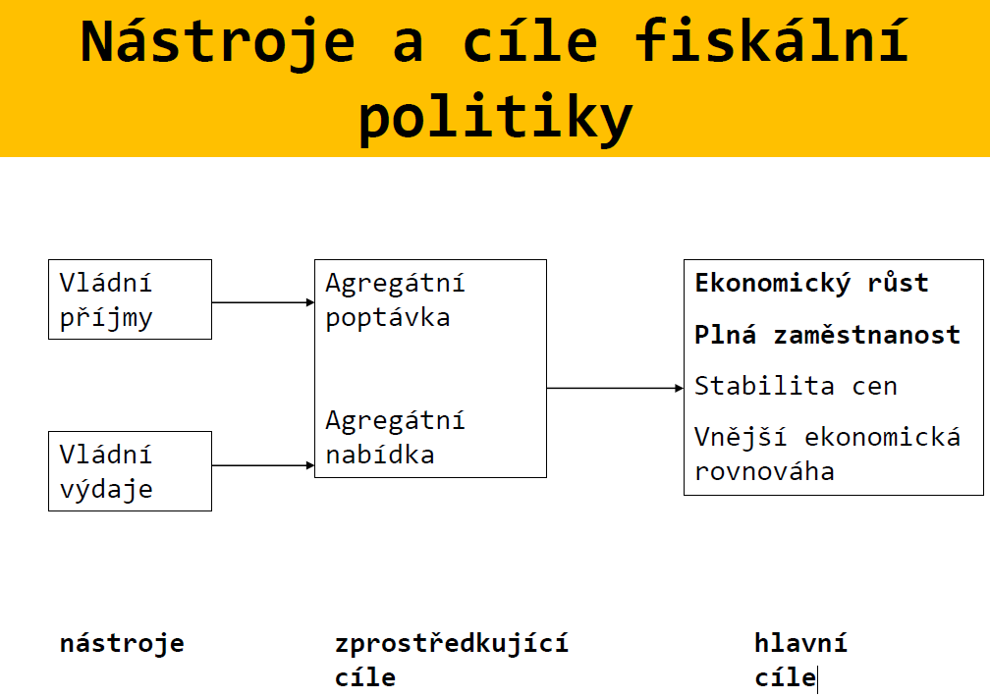
Hospodářská politika
ČINNOST, PŘI NÍŽ VLÁDA POUŽÍVÁ URČITÝCH NÁSTROJŮ, ABY OVLIVNILA EKONOMICKÝ / SOCIÁLNÍ VÝVOJ DANÉ ZEMĚ, PŘIČEMŽ SE SNAŽÍ DOSÁHNOUT URČITÝCH CÍLŮ.
SOUHRN CÍLŮ, NÁSTROJŮ, ROZHODOVACÍCH PROCESŮ A KONKRÉTNÍCH OPATŘENÍ STÁTU.
2
Notes:
odstata a cíle hospodářské politiky státu Hospodářská politika je souhrn cílů, nástrojů, rozhodovacích procesů a opatření státu v jednotlivých oblastech ekonomické reality.
cíle - většina ekonomů se shoduje na čtyřech základních makroekonomických cílech (tzv. magický čtyřúhelník, ale najdeme i pětiúhelníky, šestiúhelníky..., které sledují více ukazatelů. V jednoduchosti je krása, nám bude stačit čtyřúhelník):
vysoká úroveň a dynamika produktu (roční tempo růstu hrubého domácího produktu HDP),
vysoká zaměstnanost a nízká nezaměstnanost (průměrná roční míra nezaměstnanosti),
stabilita cenové hladiny (průměrná roční míra inflace),
vyrovnaná bilance zahraničního obchodu (saldo obchodní bilance se zahraničím).
nástroje - pro nás základní členění je
monetární politika (nositelem je příslušná národní banka - v ČR je to ČNB, na Slovensku je to SNB, ale protože Slovensko nemá vlastní národní měnu, její nástroje jsou omezené),
fiskální politika (systém veřejných rozpočtů, státní rozpočet navrhuje vláda a schvaluje parlament),
důchodová politika (regulace mezd, regulace cen, nositelem je vláda, zprostředkovaně národní banka - hlídá inflaci),
vnější obchodní a měnová politika (celní politika - vláda, ale protože jsme členy Evropské unie EU, tak nemáme vlastní celní politiku; kurzová politika - národní banka, pokud má stát vlastní měnu, ovlivňuje její měnový kurz vůči ostatním světovým měnám; apod.).
rozhodovací procesy - sem zařadíme například legislativní proces návrhu zákonů a jeho schválení parlamentem, rozhodovací procesy vlády, jednotlivých ministerstev, úřadu pro hospodářskou soutěž a dalších institucí, o kterých si budeme u jednotlivých témat povídat.
opatření - stát je v moderní společnosti demokratickou institucí, ze svých činů se musí zodpovídat a musí prokazovat, že jedná v souladu s platnou legislativou. Proto veškerá opatření státu mají písemnou podobu a podle významu je můžeme členit na zákony, podzákonná opatření, vyhlášky, metodické pokyny apod.

Slide 4
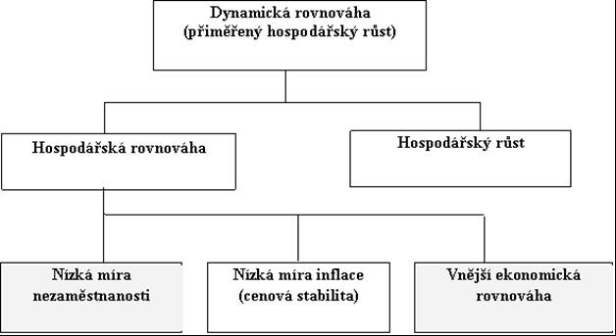
Cíle hospodářské politiky
4/50

Slide 5
Nástroje a cíle fiskální politiky
Fiskální politika (FP) = součást hospodářské politiky státu – definice FP:
Využívání takových nástrojů, jako jsou výdaje ze státního rozpočtu, daně, cla, pravidla amortizace apod. k ovlivňování ekonomických procesů; zejména záměrné změny ve výdajích ze státního rozpočtu a v daních s cílem uvést ekonomiku do rovnováhy.
Proces utváření daňové soustavy a veřejných výdajů s a přispět k dvěma cíli:
utlumit výkyvy hospodářského cyklu
zachování rostoucí ekonomiky s vysokou zaměstnaností bez vysoké a kolísavé inflace.
5/50

Slide 6
Nástroje a cíle fiskální politiky
Vládní příjmy
Agregátní poptávka
Agregátní nabídka
Ekonomický růst
Plná zaměstnanost
Stabilita cen
Vnější ekonomická rovnováha
Vládní výdaje
nástroje
zprostředkující cíle
hlavní cíle
6/50
Notes:
Základní cíle:
Utlumit výkyvy hospodářského cyklu,
Přispět k rychlému ekonomickému růstu při zachování vysoké zaměstnanosti a stabilní cenové úrovně.

Slide 7
Cíle vlády v rámci provádění fiskální politiky
Udržitelný ekonomický růst
Vysoká zaměstnanost
Stabilita cen
Vnější ekonomická rovnováha

Slide 8
HISTORIE HP a FP – detailněji
Do 30. let 20. století: LIBERÁLNÍ PŘÍSTUP k ekonomice.
Hlavní směry ekonomické teorie – KLASICKÁ ŠKOLA POLITICKÉ EKONOMIE / EKONOMIE NEOKLASICKÁ – víra v samoregulační schopnost hospodářství, kdy ekonomika je schopna dlouhodobě dosahovat výstupu na úrovni potenciálního produktu.
V tomto LIBERÁLNÍM PŘÍSTUPU k ekonomice: nebyl důvod pro aktivní hospodářskou politiku; ÚKOL STÁTU: vytvářet podmínky pro fungování tržního mechanismu.
Od 20. let 20. století: přehodnocování názorů na schopnost ekonomiky dosahovat výkonu na úrovni potenciálního produktu:
Podnět k přehodnocení platnosti POSTULÁTŮ NEOKLASICKÉ EKONOMIE: opakování hospodářských poklesů, jejich prohlubování a zkracování amplitudy hospodářského cyklu.
Notes:
Do 30. let 20. století převládal liberální přístup k hospodářství. Hlavní směry ekonomické teorie (ať už klasická škola politické ekonomie či ekonomie neoklasická) vycházely z víry v samoregulační schopnost hospodářství, kdy ekonomika je schopna dlouhodobě dosahovat výstupu na úrovni potenciálního produktu. V tomto liberálním přístupu k hospodářství tedy nebylo místo pro aktivní hospodářskou politiku. Úkolem státu bylo hlavně vytvářet podmínky pro fungování tržního mechanismu. Od 20. let 20. století dochází k přehodnocování názorů na schopnost ekonomiky dosahovat výkonu na úrovni potenciálního produktu. Podnětem přehodnocení platnosti postulátů neoklasické ekonomie bylo opakování hospodářských poklesů, jejich prohlubování a zkracování amplitudy hospodářského cyklu. Dochází k odklonu od liberálního nahlížení na fungování hospodářství a přiklonění se k názoru, že v nových podmínkách (rozvinutá společnost, existence nedokonale konkurenčních struktur, nepružnost mezd, nejistota…) není tržní mechanismus schopen zabezpečit výkon ekonomiky odpovídající potenciálnímu produktu. Zde se tedy otvírá prostor pro aktivní hospodářskou politiku. Cílem státu je zajistit stabilitu a rovnováhu hospodářství. Hospodářská politika je pojímána jako politika stabilizační a jejími základními cíly je dosažení plné zaměstnanosti a cenové stability. Podporovat ekonomický růst a vnější rovnováhu.

Slide 9
HISTORIE HP a FP – detailněji
Odklon od LIBERÁLNÍHO NAHLÍŽENÍ na fungování ekonomiky; názor, že v nových podmínkách: rozvinutá společnost, existence nedokonale konkurenčních struktur, nepružnost mezd, nejistota…
tržní mechanismus není schopen zabezpečit výkon ekonomiky odpovídající potenciálnímu produktu.
Prostor pro AKTIVNÍ HOSPODÁŘSKOU POLITIKU: cílem státu je zajistit stabilitu a rovnováhu hospodářství.
Hospodářská politika – pojímána jako POLITIKA STABILIZAČNÍ: ZÁKLADNÍ CÍLE: dosažení PLNÉ ZAMĚSTNANOSTI a CENOVÉ STABILITY, podporovat EKONOMICKÝ RŮST a VNĚJŠÍ ROVNOVÁHU.
Notes:
Do 30. let 20. století převládal liberální přístup k hospodářství. Hlavní směry ekonomické teorie (ať už klasická škola politické ekonomie či ekonomie neoklasická) vycházely z víry v samoregulační schopnost hospodářství, kdy ekonomika je schopna dlouhodobě dosahovat výstupu na úrovni potenciálního produktu. V tomto liberálním přístupu k hospodářství tedy nebylo místo pro aktivní hospodářskou politiku. Úkolem státu bylo hlavně vytvářet podmínky pro fungování tržního mechanismu. Od 20. let 20. století dochází k přehodnocování názorů na schopnost ekonomiky dosahovat výkonu na úrovni potenciálního produktu. Podnětem přehodnocení platnosti postulátů neoklasické ekonomie bylo opakování hospodářských poklesů, jejich prohlubování a zkracování amplitudy hospodářského cyklu. Dochází k odklonu od liberálního nahlížení na fungování hospodářství a přiklonění se k názoru, že v nových podmínkách (rozvinutá společnost, existence nedokonale konkurenčních struktur, nepružnost mezd, nejistota…) není tržní mechanismus schopen zabezpečit výkon ekonomiky odpovídající potenciálnímu produktu. Zde se tedy otvírá prostor pro aktivní hospodářskou politiku. Cílem státu je zajistit stabilitu a rovnováhu hospodářství. Hospodářská politika je pojímána jako politika stabilizační a jejími základními cíly je dosažení plné zaměstnanosti a cenové stability. Podporovat ekonomický růst a vnější rovnováhu.

Slide 10
HISTORIE HP a FP – detailněji
70. léta: objevení SLUMFLACE – POPTÁVKOVĚ ORIENTOVANÁ KEYNESIÁNSKÁ EKONOMIE nedokázala vysvětlit:
opět příklon k liberální ekonomii a nástupu konzervativních směrů ekonomických teorií.
Cíle hospodářské politiky: zredukovány na zajištění cenové stability - cíl prioritní,
plná zaměstnanost je cílem podřízeným.
PODLE NÁSTROJŮ: HOSPODÁŘSKÁ POLITIKA FISKÁLNÍ, MONETÁRNÍ, VNĚJŠÍ OBCHODNÍ, DŮCHODOVÁ.
PODSTATA ROZPOČTOVÉ (RP) A FISKÁLNÍ POLITIKY (FP)
Současnost: ROZPOČTOVÁ x FISKÁLNÍ POLITIKA – dva odlišné pojmy.
speciální ekonomická disciplína VEŘEJNÉ FINANCE: zabývá se odlišností pojmů.
4
Notes:
V 70. letech se objevila slumflace, kterou poptávkově orientovaná keynesiánská ekonomie nedokázala vysvětlit. Dochází opět k přiklonění k liberální ekonomii a nástupu konzervativních směrů ekonomických teorií. Cíle hospodářské politiky jsou zredukovány na zajištění cenové stability (cíl prioritní), plná zaměstnanost je cílem podřízeným. Podle nástrojů rozlišujeme hospodářskou politiku fiskální, monetární, vnější obchodní a důchodovou.

Slide 11
PODSTATA RP a FP
RP zkoumá procesy, které se odehrávají v rámci rozpočtové soustavy na všech úrovních veřejné správy;
dbá na souvislost mezi cíli, nástroji a předpokládaným výsledkem z pohledu finančních prostředků;
zobrazuje hospodaření veřejné správy v rámci daného rozpočtového období, nejč. za 1 kalendářní rok.
Cíl: získat dostatečné veřejné příjmy potřebné k realizaci veřejných výdajů.
Notes:
Do 30. let 20. století převládal liberální přístup k hospodářství. Hlavní směry ekonomické teorie (ať už klasická škola politické ekonomie či ekonomie neoklasická) vycházely z víry v samoregulační schopnost hospodářství, kdy ekonomika je schopna dlouhodobě dosahovat výstupu na úrovni potenciálního produktu. V tomto liberálním přístupu k hospodářství tedy nebylo místo pro aktivní hospodářskou politiku. Úkolem státu bylo hlavně vytvářet podmínky pro fungování tržního mechanismu. Od 20. let 20. století dochází k přehodnocování názorů na schopnost ekonomiky dosahovat výkonu na úrovni potenciálního produktu. Podnětem přehodnocení platnosti postulátů neoklasické ekonomie bylo opakování hospodářských poklesů, jejich prohlubování a zkracování amplitudy hospodářského cyklu. Dochází k odklonu od liberálního nahlížení na fungování hospodářství a přiklonění se k názoru, že v nových podmínkách (rozvinutá společnost, existence nedokonale konkurenčních struktur, nepružnost mezd, nejistota…) není tržní mechanismus schopen zabezpečit výkon ekonomiky odpovídající potenciálnímu produktu. Zde se tedy otvírá prostor pro aktivní hospodářskou politiku. Cílem státu je zajistit stabilitu a rovnováhu hospodářství. Hospodářská politika je pojímána jako politika stabilizační a jejími základními cíly je dosažení plné zaměstnanosti a cenové stability. Podporovat ekonomický růst a vnější rovnováhu.

Slide 12
PODSTATA RP a FP
FP využívá nástroje k nastolení ekonomické rovnováhy a podpoře ekonomického růstu.
Typické NÁSTROJE: ZMĚNY VE VEŘEJNÝCH VÝDAJÍCH / PŘÍJMECH: DANĚ, CLA, PRAVIDLA AMORTIZACE, ZMĚNY V KVANTITĚ / KVALITĚ NABÍZENÝCH VEŘEJNÝCH STATKŮ
U VEŘEJNÝCH PŘÍJMŮ zkoumána zejména VÝŠE ZDANĚNÍ: výrazný vliv na chování ekonomických subjektů;
U VEŘEJNÝCH VÝDAJŮ: rozsah veřejného sektoru a jeho podíl na tvorbě HDP.
FP splňuje CÍLE v úrovni
MAKROEKONOMICKÉ: funkci STABILIZAČNÍ a PRORŮSTOVOU
MIKROEKONOMICKÉ: funkci ALOKAČNÍ a REDISTRIBUČNÍ.
Zprostředkující CÍLE: AD/AS – příspěvek ke splnění HLAVNÍCH CÍLŮ hospodářské politiky. Hlavní rozdíly mezi RP a FP: tabulka
Notes:
Do 30. let 20. století převládal liberální přístup k hospodářství. Hlavní směry ekonomické teorie (ať už klasická škola politické ekonomie či ekonomie neoklasická) vycházely z víry v samoregulační schopnost hospodářství, kdy ekonomika je schopna dlouhodobě dosahovat výstupu na úrovni potenciálního produktu. V tomto liberálním přístupu k hospodářství tedy nebylo místo pro aktivní hospodářskou politiku. Úkolem státu bylo hlavně vytvářet podmínky pro fungování tržního mechanismu. Od 20. let 20. století dochází k přehodnocování názorů na schopnost ekonomiky dosahovat výkonu na úrovni potenciálního produktu. Podnětem přehodnocení platnosti postulátů neoklasické ekonomie bylo opakování hospodářských poklesů, jejich prohlubování a zkracování amplitudy hospodářského cyklu. Dochází k odklonu od liberálního nahlížení na fungování hospodářství a přiklonění se k názoru, že v nových podmínkách (rozvinutá společnost, existence nedokonale konkurenčních struktur, nepružnost mezd, nejistota…) není tržní mechanismus schopen zabezpečit výkon ekonomiky odpovídající potenciálnímu produktu. Zde se tedy otvírá prostor pro aktivní hospodářskou politiku. Cílem státu je zajistit stabilitu a rovnováhu hospodářství. Hospodářská politika je pojímána jako politika stabilizační a jejími základními cíly je dosažení plné zaměstnanosti a cenové stability. Podporovat ekonomický růst a vnější rovnováhu.

Slide 13
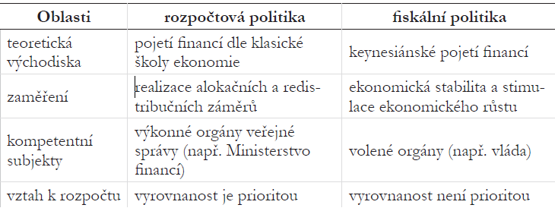
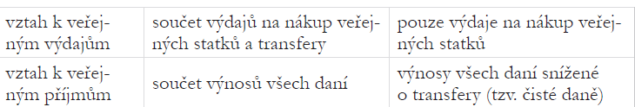
Tabulka: Rozdíl mezi rozpočtovou a fiskální politikou
Notes:
Do 30. let 20. století převládal liberální přístup k hospodářství. Hlavní směry ekonomické teorie (ať už klasická škola politické ekonomie či ekonomie neoklasická) vycházely z víry v samoregulační schopnost hospodářství, kdy ekonomika je schopna dlouhodobě dosahovat výstupu na úrovni potenciálního produktu. V tomto liberálním přístupu k hospodářství tedy nebylo místo pro aktivní hospodářskou politiku. Úkolem státu bylo hlavně vytvářet podmínky pro fungování tržního mechanismu. Od 20. let 20. století dochází k přehodnocování názorů na schopnost ekonomiky dosahovat výkonu na úrovni potenciálního produktu. Podnětem přehodnocení platnosti postulátů neoklasické ekonomie bylo opakování hospodářských poklesů, jejich prohlubování a zkracování amplitudy hospodářského cyklu. Dochází k odklonu od liberálního nahlížení na fungování hospodářství a přiklonění se k názoru, že v nových podmínkách (rozvinutá společnost, existence nedokonale konkurenčních struktur, nepružnost mezd, nejistota…) není tržní mechanismus schopen zabezpečit výkon ekonomiky odpovídající potenciálnímu produktu. Zde se tedy otvírá prostor pro aktivní hospodářskou politiku. Cílem státu je zajistit stabilitu a rovnováhu hospodářství. Hospodářská politika je pojímána jako politika stabilizační a jejími základními cíly je dosažení plné zaměstnanosti a cenové stability. Podporovat ekonomický růst a vnější rovnováhu.

Slide 14
HISTORIE, ÚLOHA FISKÁLNÍ POLITIKY
Původní smysl – získávání a shromažďování peněžních prostředků pro krytí státních výdajů.
Až do 30. let 20. století nehrály státní rozpočty významnější aktivní roli v národních ekonomikách.
V teorii i praktické politice – uplatňována doktrína laissez faire: systém volné soutěže schopen spontánně zabezpečit společensko-ekonomické optimum: plnou zaměstnanost a rovnováhu mezi AD a AS.
S akceptováním Sayova zákona trhů – proklamována ZÁSADA NEUTRALITY VEŘEJNÝCH ROZPOČTŮ: rozpočtovými příjmy/výdaji nemá být ovlivňována ekonomika.
V souladu = zásada neutrality státního rozpočtu: rozpočtovými příjmy a výdaji neměly být ovlivňovány ekonomické relace utvořené fungováním tržního mechanismu.
Jinak by byla narušena volná hra tržních sil – ta je schopna vést ekonomiku k optimu.
Ve 30. letech 20. století pod tlakem praktických problémů spjatých s Velkou depresí (Velkou světovou hospodářskou krizí) a s teoretickou podporou ze strany keynesovské ekonomie: významná kvalitativní změna v postavení státních rozpočtů a fiskálních politik:
FP = aktivní ekonomický činitel a zásada ekonomické neutrality státního rozpočtu byla opuštěna.
5/50
Notes:
Původní smysl – získávání a shromažďování peněžních prostředků pro krytí státních výdajů, ať již šlo o výdaje na provoz královského dvora nebo republikánského zřízení, na vedení válek či na infrastrukturální projekty.
Koneckonců – plnění původního fiskálního úkolu je předpokladem pro plnění úkolů ostatních, neboť bez akumulovaných peněžních prostředků nelze provádět aktivní fiskální politiku..

Slide 15
HISTORIE, ÚLOHA FISKÁLNÍ POLITIKY
Nástup KEYNESIÁNSTVÍ: dané pojetí NEUTRALITY VEŘEJNÝCH ROZPOČTŮ zrušil a FISKÁLNÍ POLITIKA se stala AKTIVNÍM EKONOMICKÝM ČINITELEM.
Aktivní role FP: otázka debat mezi ZASTÁNCI KEYNESIANSTVÍ – státní zásahy jako předpoklad stabilizace ekonomiky vs. ZASTÁNCI NEOKLASICKÉ EKONOMIE - zásahy vedou k destabilizaci ekonomiky.
Posun neznamená, že její původní fiskální úkol, tzn. shromažďovat prostředky pro vládu, pozbyl na významu:
i v dnešní době naléhavý = potřeba veřejných finančních zdrojů pro financování potřeb zdravotnictví, sociálního zabezpečení, školství, státní správy, obrany, policie a soudnictví…
… bez akumulovaných peněžních prostředků nelze provádět aktivní FP..
Notes:
Do 30. let 20. století převládal liberální přístup k hospodářství. Hlavní směry ekonomické teorie (ať už klasická škola politické ekonomie či ekonomie neoklasická) vycházely z víry v samoregulační schopnost hospodářství, kdy ekonomika je schopna dlouhodobě dosahovat výstupu na úrovni potenciálního produktu. V tomto liberálním přístupu k hospodářství tedy nebylo místo pro aktivní hospodářskou politiku. Úkolem státu bylo hlavně vytvářet podmínky pro fungování tržního mechanismu. Od 20. let 20. století dochází k přehodnocování názorů na schopnost ekonomiky dosahovat výkonu na úrovni potenciálního produktu. Podnětem přehodnocení platnosti postulátů neoklasické ekonomie bylo opakování hospodářských poklesů, jejich prohlubování a zkracování amplitudy hospodářského cyklu. Dochází k odklonu od liberálního nahlížení na fungování hospodářství a přiklonění se k názoru, že v nových podmínkách (rozvinutá společnost, existence nedokonale konkurenčních struktur, nepružnost mezd, nejistota…) není tržní mechanismus schopen zabezpečit výkon ekonomiky odpovídající potenciálnímu produktu. Zde se tedy otvírá prostor pro aktivní hospodářskou politiku. Cílem státu je zajistit stabilitu a rovnováhu hospodářství. Hospodářská politika je pojímána jako politika stabilizační a jejími základními cíly je dosažení plné zaměstnanosti a cenové stability. Podporovat ekonomický růst a vnější rovnováhu.

Slide 16
Aktivní funkce FP
= Předmět ostrých sporů mezi keynesovsky a neoklasicky zaměřenými ekonomy.
KEYNESOVSKÁ EKONOMIE
vnímá aktivní FP jako nutný předpoklad stabilizace ekonomiky, tzn. pro dosažení jejího rovnovážného stavu při plné zaměstnanosti a na úrovni potenciálního produktu,
NEOKLASICKÁ EKONOMIE
spatřuje právě v aktivní FP jednu z hlavních příčin nestability ekonomiky.
Aktivní role FP – odmítána i z širších filozoficko-ekonomických pozic = snaha vlády konstruktivisticky modelovat ekonomické chování občanů dle vládních představ:
změnami zdanění úroků ovlivňovat jejich sklon k úsporám,
změnami důchodových daní ovlivňovat jejich ochotu pracovat a investovat atd.
Ve stabilizačních vládních programech – silně zastoupena keynesovská doporučení.
5/50
Notes:
Původní smysl – získávání a shromažďování peněžních prostředků pro krytí státních výdajů, ať již šlo o výdaje na provoz královského dvora nebo republikánského zřízení, na vedení válek či na infrastrukturální projekty.
Koneckonců – plnění původního fiskálního úkolu je předpokladem pro plnění úkolů ostatních, neboť bez akumulovaných peněžních prostředků nelze provádět aktivní fiskální politiku..
Fiskální politika:
makroekonomicky pojaté využití systému veřejných financí, tj. změn objemu a struktury veřejných příjmů a výdajů, volby typu a objemu rozpočtového salda a způsobu jeho krytí k dosažení žádané úrovně nebo stabilizace úrovně reálných makroekonomických proměnných, především míry ekonomického růstu a zaměstnanosti,
důraz na stabilizační funkci veřejných financí,
státní rozpočet je využíván jako jeden z nástrojů hospodářské politiky,
je pojmem novějším, vzniká později v souladu s konceptem aktivních veřejných financí ve vazbě na keynesovsky pojatou hospodářskou politiku (od 30.let 20 století)
Rozpočtová politika
starší pojem, upřednostňuje alokační a redistribuční funkci veřejných financí,
vyjadřuje veřejné finance ve finančním pojetí,
státní rozpočet, bez snahy ovlivnit reálné makroekonomické veličiny, soustřeďuje veřejné zdroje na:
financování produkce veřejných statků,
odstranění a vyrovnání efektů externalit,
sociálně motivovanou redistribuci důchodu,
vyrovnanost rozpočtu vyjadřuje úspěšnost rozpočtové politiky, vypovídá o dobrém hospodaření státu,
provádí ji ministerstvo financí.

Slide 17
Funkce fiskální politiky
Mikroekonomické a makroekonomické.
V rovině mikroekonomické:
  ALOKAČNÍ: vynaložení finančních prostředků k úhradě produkce veřejných statků (čistých, smíšených); ovlivňování alokace výrobních faktorů s ohledem na existenci negativních a pozitivních externalit.
  REDISTRIBUČNÍ: zmírnění nerovnosti v tržním rozdělování důchodu (produktu); morální hazard?
V rovině makroekonomické:
STABILIZAČNÍ: odstraňování odchylek skutečného produktu od produktu potenciálního za pomoci změn ve vládních výdajích a příjmech: uzavírání recesní (deflační) /inflační mezery ovlivňováním výše celkových výdajů (C + I + G + NX) a celkových příjmů, zejména daní.
PRORŮSTOVÁ: moderní verze FP – vedle poptávkové (výdajové) strany ekonomiky i strana nabídkovou = ekonomie strany nabídky.
8/50
Notes:
Dle některých ekonomizujících sociálních filozofů jsou hrubý domácí produkt, agregátní poptávka, zaměstnanost a další makroveličiny výsledkem svobodných rozhodnutí ekonomických subjektů a ve svobodné společnosti by neměly být ovlivňovány aktivistickou hospodářskou politikou v duchu sociálního inženýrství, ať již jakkoli ideově zaměřeného. Akceptujeme-li však aktivní hospodářskou politiku (a v našem kontextu politiku fiskální) jako účelnou a oprávněnou, vyvstává otázka jejích funkcí. Rozlišujeme mikroekonomické a makroekonomické funkce fiskální politiky. V rovině mikroekonomické jde o funkci alokační a redistribuční:
a)Funkce alokační spočívá v soustředění a vynaložení finančních prostředků k úhradě produkce veřejných statků (čistých i smíšených). Spočívá také v ovlivňování alokace výrobních faktorů s ohledem na existenci negativních a pozitivních externalit.
b)Funkce redistribuční, tzn. přerozdělovací, souvisí se snahami o zmírnění nerovnosti v tržním rozdělování důchodu (produktu). Přerozdělování by nemělo překročit rámec účelné solidarity, neboť by podporovalo morální hazard, tzn. oslabování odpovědnosti občanů za sebe

Slide 18
FUNKCE FISKÁLNÍ POLITIKY - shrnutí
MIKROEKONOMICKÉ
  ALOKAČNÍ – financování veřejných statků a služeb
  REDISTRIBUČNÍ (PŘEROZDĚLOVACÍ) – daně a transfery, rovnoměrnější rozdělení důchodů
MAKROEKONOMICKÉ
  STABILIZAČNÍ – zaměřené na dosažení hlavních cílů fiskální politiky
  PRORŮSTOVÁ – viz ekonomie strany nabídky

Slide 19
Vláda a fiskální politika
Skrze FP – vlády ovlivňují výši produktu, míry inflace: stimulací či destimulací AD;
Fiskální expanze/ restrikce působí přes mechanismus multiplikátorů = vliv na AD.
Z hlediska působení rozlišujeme tyto druhy FP:
  Expanzivní fiskální politiku – spadají sem jakákoliv opatření, která podporují růst AD a růst produktu
  Restriktivní fiskální politiku - spadají sem jakákoliv opatření, která přispívají k snižování AD a omezování růstu produktu, ale zároveň i ke snižování inflace.
7/50

Slide 20
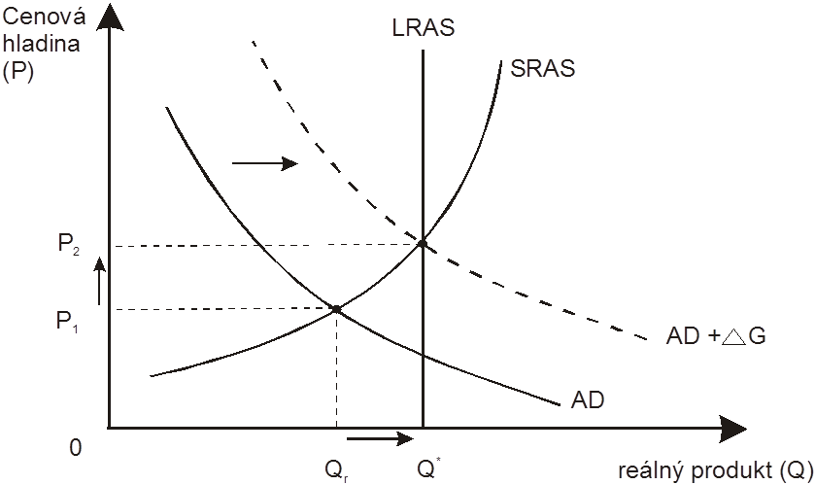
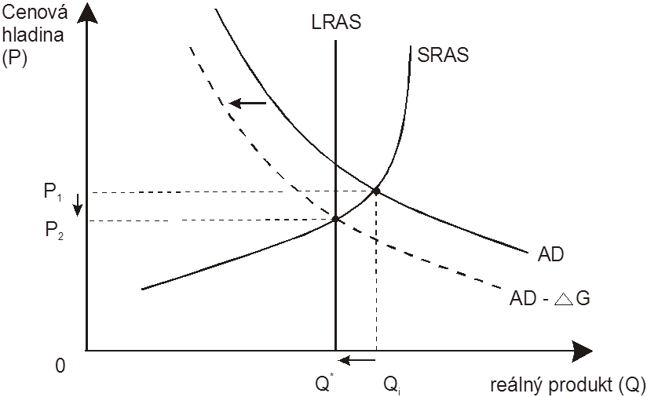
Typy fiskální politiky
Vliv zvýšení vládních výdajů
expanzivní FP
Spočívá v růstu výdajů ze SR nebo poklesu daní obyvatelstva i firem
roste agregátní poptávka – vládní výdaje
roste reálný HDP
zvyšuje se cenová hladina
restriktivní FP
Dochází k poklesu výdajů ze SR nebo růstu daní firem a obyvatel.
v důsledku toho klesá agregátní poptávka, HDP i cenová hladina (cílem vlády je omezení inflačních tlaků)
Vliv snížení vládních výdajů

Slide 21
Státní rozpočet
centralizovaný peněžní fond, který vytvářejí, rozdělují a používají státní orgány,
tvoří, rozděluje a používá na principu:
  nenávratnosti,
  neekvivalence a
  nedobrovolnosti,
je schvalován zákonodárnými sbory,
má podobu rozpočtového zákona,
je sestavován MF, které odpovídá i za jeho plnění.
13/50
Notes:
plní funkce odvozené od funkce veřejných financí:
ALOKAČNÍ - realizuje se pomocí financování potřeb veřejného sektoru,
REDISTRIBUČNÍ -spojena s přerozdělováním části HDP a zmírňováním nerovností mezi subjekty, ke kterým plynou prostřednictvím transferů, progresivních daní, dotacemi určitého statku,
STABILIZAČNÍ - ovlivňování ekonomické stability pomocí příjmů a výdajů SR, veřejné finance jako součást hospodářské politiky, prorůstá do makroekonomické problematiky.
Proces:
příprava a projednávání návrhu rozpočtu ve vládě (orgánu moci výkonné),
projednávání a schvalování návrhu v parlamentu (orgánu moci zákonodárné),
realizace rozpočtu, tj. hospodaření podle rozpočtu v průběhu rozpočtového roku,
následná kontrola

Slide 22
Schéma rozpočtové soustavy ČR
11/50

Slide 23
Veřejné finance
peněžní vztahy vznikající v souvislosti s tvorbou, rozdělováním a použitím finančních fondů spojených s činností veřejných institucí,
nevýznamnějším subjektem je stát,
členíme je na relativně samostatné součásti:
  státní rozpočet,
  rozpočty místní samosprávy,
  speciální fondy,
  finance státních podniků.
12/50

Slide 24
Funkce státní rozpočtu
Příjmy SR tvoří daně (přímé, nepřímé), poplatky, příjmy z privatizace apod.
Výdaje tvoří transfery obyvatelstvu, mandatorní výdaje na jednotlivé politiky, výdaje na nákup výrobků a služeb
V ČR se sestavuje na 1 kalendářní rok a má podobu zákona (v případě neschválení PS se hospodaří dle rozpočtového provizoria)
Do systému veřejných financí se kromě SR řadí také rozpočty krajů a obcí a také státní fondy.
15/50
Notes:
Státní rozpočet - proces
příprava a projednávání návrhu rozpočtu ve vládě (orgánu moci výkonné),
projednávání a schvalování návrhu v parlamentu (orgánu moci zákonodárné),
realizace rozpočtu, tj. hospodaření podle rozpočtu v průběhu rozpočtového roku,
následná kontrola

Slide 25
Státní rozpočet
Krátkodobý schodek – jeho účinky mohou být krátkodobě pozitivní, např. ve směru eliminace vlivu exogenních faktorů na objem veřejných výdajů (cenové šoky, přírodní katastrofy, ekonomická recese, nezaměstnanost). Je kryt emisí státních pokladničních poukázek a výsledný emisí střednědobých a dlouhodobých státních dluhopisů,
Dlouhodobý schodek – má negativní důsledky - vede k růstu veřejného dluhu a dluhová služba se stává pro rozpočet břemenem, dále vede k omezení možnosti využití nástrojů stabilizační fiskální politiky, přináší také inflační tlaky nebo dochází k omezování soukromých investic (tzv. vytěsňovací efekt
21/50

Slide 26
Státní rozpočet
Státní rozpočet | Celkové daně (celkové vládní příjmy) | T = Ta + t*Y
 | Čisté daně | TN = T – TR
 | Celkové vládní výdaje | G + TR
 | Saldo rozpočtu | BS = T – (G + TR)
 |  | BS = Ta + t*Y – G – TR
 | Strukturální rozpočet | BS_{S} = Ta + t*Y* - G – TR
 | Cyklický rozpočet | BS_{C} = BS – BS_{S}
 |  | BS_{C} = t*(Y-Y*)
 | Y* je potencionální produkt
22/50
Notes:
csvukrs

Slide 27
Dluh
Opakované deficity státního rozpočtu, které nejsou vyrovnávány přebytky rozpočtu v jiných obdobích, vedou ke vzniku státního dluhu.
Státní dluh vzniká nahromaděním výpůjček vlády a úroků z těchto výpůjček.
Státní dluh = suma nesplácených půjček, které si stát (vláda) musel vypůjčit na krytí deficitů svých rozpočtů a nesplacených úroků z těchto půjček.
DEFICIT STÁTNÍHO ROZPOČTU – toková veličina = vzniká v rámci jednoho roku,
STÁTNÍ DLUH – veličinou stavovou = vzniká kumulací deficitů a úroků, a zjišťuje se k určitému datu.
23/50

Slide 28
Dluh
Veřejný dluh – je souhrnem závazků státu; subjektů územní samosprávy (obcí, krajů); mimorozpočtových finančních účelových fondů; veřejnoprávních institucí zřizovaných státem a územní samosprávou; státních podniků.
Veřejný dluh je výrazem dlouhodobé fiskální nerovnováhy, příčnou vzniku a prohlubování veřejného dluhu je kumulování rozpočtových deficitů, zejména státního rozpočtu
Veřejný dluh členíme na:
  hrubý (celkový objem závazků);
  čistý (hrubý dluh – pohledávky).
23/50

Slide 29
Způsoby krytí dluhu
peněžní krytí – vláda si vezme úvěr od centrální banky, což se projeví v růstu monetární báze, a tím i cenové hladiny, a proto je tato praxe v řadě zemí omezena či zakázána;
dluhové krytí – jedná se o transformaci deficitu do veřejného dluhu, což je uskutečněno:
  domácí (transformace deficitu do domácího dluhu), který je většinou realizován v podobě vydání státních dluhopisů (státní pokladniční poukázky, střednědobé nebo dlouhodobé dluhopisy),
  zahraniční (transformace deficitu do zahraničního dluhu);
krytí pomocí zvyšování daní;
krytí prostřednictvím prodeje státních aktiv – v tranzitivních ekonomikách je běžné krytí rozpočtových deficitů prodejem státního majetku v privatizaci;
krytí deficitu přebytkem z minulých let - což je bohužel málo častý případ.
24/50

Slide 30
Dluh
Vývoj veřejného dluhu lze charakterizovat takto:
  státní dluh roste významně od roku 1997;
  od roku 2004 roste vnější dluh;
  klesá krytí státního dluhu prostřednictvím státních pokladničních poukázek;
  zvyšují se náklady spojené s dluhovou službou;
  roste podíl dluhu na HDP;
  roste dluh obcí.
25/50

Slide 31
Nástroje fiskální politiky
Diskreční opatření: jednorázové rozhodnutí o fiskálních opatřeních, přijímána na základě zvážení makroekonomické situace a okolností: změny daňových sazeb, stanovení výše vládních výdajů v kapitole státního rozpočtu:
vláda vědomě (záměrně) uskutečňuje tyto akce v zájmu podpory makroekonomické rovnováhy
Vestavěné stabilizátory: po jejich zavedení diskrečním rozhodnutím působí v hospodářství automaticky a nevyžadují žádná další rozhodnutí centra.
Vestavěné, také „automatické“ stabilizátory – konstruovány tak, aby automaticky zmírňovaly výkyvy v ekonomice:
zmírňovat expanzi v období vzestupu tím, že automaticky omezují výdaje, čímž působí restriktivně,
a hloubku ekonomického poklesu tím, že automaticky zvyšují výdaje, čímž působí expanzivně.
28/50
Notes:
Diskreční opatření zpravidla vlády či parlamentu jsou jednorázovými rozhodnutími např. změny daňových sazeb či stanovení výše vládních výdajů v dané kapitole SR či další vědomé (záměrné) opatření za účelem makroekon.stabilizace
Vestavěné stabilizátory působí automaticky po svém zavedení, tj. nevyžadují žádná další rozhodnutí. Působí proticyklicky a patří sem zejména systém pojištění v nezaměstnanosti či progresivní zdanění

Slide 32
Vestavěné stabilizátory
Dlouhodobá opatření, po zabudování do systému působí proticyklicky, za podmínky relativně stabilní P; působí samočinně,
Není-li cenová hladina stálá, působí procyklicky, vzniká stagflace (důchod stagnuje nebo klesá a roste cenová hladina).
Systém pojištění v nezaměstnanosti = Pojištění pro případ nezaměstnanosti.
Samotné rozhodnutí o výši pojistného, výši podpor v případě nezaměstnanosti a dalších zásadách pojištění = diskreční opatření.
Jakmile je rozhodnutí zavedeno v praxi, začne systém pojištění působit jako vestavěný stabilizátor:
hospodářský rozmach (boom), vysoká zaměstnanost, vytváří kompenzační fond (fond podpor) = zaměstnaní lidé platí pojištění;
O výši pojištění se snižuje AD – v období rozmachu zpravidla vysoká: zmírnění vzestupu – žádoucí, hrozí-li „přehřátí“ ekonomiky.
hospodářský pokles (recese) – roste nezaměstnanost a nezaměstnaným jsou vypláceny podpory z dříve vytvořeného fondu.
O výši vyplacených podpor se zvyšuje AD – v období hospodářského poklesu nedostatečná: hospodářský pokles zmírňován.
Fond podpor v nezaměstnanosti: sociální funkce, také rezervoár: v době prosperity naplňován a v době recese vypouštěn: napomáhá ke zmírnění výkyvů v AD.
29/50
Notes:
Vestavěné stabilizátory
progresivní důchodové daně,
dávky v nezaměstnanosti a pojištění v nezaměstnanosti,
Mandatorní výdaje ze SR

Slide 33
Vestavěné stabilizátory
Systém progresivního zdanění příjmů = Progresivní daně z příjmů.
Na začátku – opět diskreční opatření:
Zákonodárný orgán (parlament) schválí daňový zákon obsahující progresívní stupnici, dle níž sazba daně z příjmů roste rychleji než příjem.
Poté – zákon uplatňován: progresivní daň = vestavěný stabilizátor.
Její automatické proticyklické působení:
Hospodářský rozmach (boom) – nominální a reálné důchody rostou, roste daň z těchto důchodů v důsledku své progresivity ještě rychleji.
Disponibilní důchod domácnosti, představující potenciální poptávku, je ve svém vzestupu brzděn.
Hospodářský pokles (recese) – daňová zátěž se snižuje rychleji, než klesají nominální a reálné důchody, čímž se brzdí pokles disponibilního důchodu a tím i pokles poptávky.
29/50
Notes:
Vestavěné stabilizátory
progresivní důchodové daně,
dávky v nezaměstnanosti a pojištění v nezaměstnanosti,
Mandatorní výdaje ze SR

Slide 34
Státní rozpočet (SR)
Každý stát – své výdaje – musí v podmínkách tržní ekonomiky hradit penězi; Výdaje
se státní správou: soudy, správa, policie aj.;
se sociálním zabezpečením, zdravotnictvím, školstvím, kulturou, s obranou země aj.;
v oblasti ekonomiky: financování klíčových investic aj.;
K zabezpečení výdajů potřebuje stát příjmy:
získává od domácností a firem formou daní, různých poplatků.
SR = bilance příjmů a výdajů státu během jednoho rozpočtového roku = u nás se kryje s rokem kalendářním
29/50
Notes:
Příjmy a výdaje, které stát v daném období (zpravidla ročním) uskutečňuje, tvoří náplň státního rozpočtu.

Slide 35
Státní rozpočet (SR)
Záměr, plán, založeným na určitých předpokladech:
V průběhu rozpočtového období
může vyvstat naléhavá potřeba neočekávaných výdajů (přírodní pohroma),
mohou se v parlamentu prosadit návrhy na dodatečné výdaje z rozpočtu ve snaze ovlivnit určitou skupinu voličů před volbami,
může se změnit oproti předpokladu objem výběru daní apod.
Důležitý je proto státní závěrečný účet: ukazuje, jak vláda v uplynulém rozpočtovém období skutečně hospodařila.
Návrh státního rozpočtu připravuje ministerstvo financí a vláda jej předkládá Poslanecké sněmovně Parlamentu České republiky ke schválení.
29/50
Notes:
Postup je zhruba následující: Návrh rozpočtu, jak již bylo řečeno, připravuje ministerstvo financí, které vychází z prognózy vývoje HDP, kurzu koruny, mezd, cen a daňových příjmů (daňového inkasa). V úvahu bere i odhad vývoje platební bilance státu a světového hospodářství. Hrubý odhad příjmů a výdajů státu je předložen vládě republiky, která schvaluje tzv. rozpočtový rámec. První verze státního rozpočtu je předložena vládě v září; do konce tohoto měsíce musí být návrh odeslán Poslanecké sněmovně Parlamentu ČR. Zde musí být rozpočet ve třech čteních schválen do konce prosince. Pokud by se tak nestalo, musel by stát v dalším roce hospodařit podle rozpočtového provizoria. Závazným by tak byl objem výdajů z předcházejícího roku, přičemž by z této částky byla každý měsíc, až do schválení řádného rozpočtu, uvolňována jedna dvanáctina z objemu celkových loňských výdajů.

Slide 36
Příjmy státního rozpočtu
Těžiště příjmů SR = v daních.
Daň = přesun peněžních prostředků od soukromého k veřejnému sektoru:
povinná, zákonem určená platba do veřejného rozpočtu.
Nejstarší forma zásahu státu (vlády) do ekonomiky.
Po dlouhá období – daně v hospodářství – pasivní role: fiskální funkce = shromažďovat ve státním rozpočtu peněžní prostředky na krytí státních výdajů.
V daňovém systému rozeznáváme dva základní typy daní.
32/50

Slide 37
Příjmy státního rozpočtu
PŘÍMÉ DANĚ odčerpávají část peněžního důchodu na základě zjištění důchodových, resp. majetkových poměrů poplatníka:
osobní důchodová daň (daň z příjmu fyzických osob), daň ze zisku firem (daň z příjmu právnických osob), daň majetkovou (daň z nemovitých věcí, dědickou daň).
NEPŘÍMÉ DANĚ postihují peněžní důchody domácností a firem až v okamžiku jejich použití, tzn. při nákupu statků.
součást ceny: kupující je vlastně platí nepřímo, prostřednictvím zvýšené ceny:
spotřební daně a daň z přidané hodnoty (DPH), i cla.
vlády zvýší daně často pomocí nepřímých daní – u nich počítá s nižším psychologickým odporem.*
Zvláštní místo v souboru příjmů státního rozpočtu – PŘÍSPĚVKY NA SOCIÁLNÍ ZABEZPEČENÍ = NA SOCIÁLNÍ A ZDRAVOTNÍ POJIŠTĚNÍ A NA STÁTNÍ POLITIKU ZAMĚSTNANOSTI:
Přestože z hlediska daňové teorie nejde o typickou daň, klasifikace OECD je vzhledem k dalším charakteristikám mezi daně řadí.
32/50
Notes:
*Souvisí to se způsobem jejich vybírání, neboť je méně nápadný, poplatník si jejich placení při nákupu jednotlivých zboží zpravidla neuvědomuje (jde často o malé částky skryté v ceně) a navíc je jejich platba spojena s užitkem – případně i požitkem, plynoucím ze spotřeby daného zboží.
Daňová praxe tak vlastně dává za pravdu ministru financí francouzského krále Jindřicha IV., vévodovi ze Sully, který králi říkával: „Umění vybírat daně, můj pane, se rovná schopnosti oškubat husu, aniž by to postřehla.“

Slide 38
DANĚ LINEÁRNÍ, PROGRESIVNÍ A DEGRESIVNÍ
Konstrukce daní – vliv na vztah mezi vývojem peněžních příjmů domácností i firem a jejich skutečnými disponibilními důchody.
Z hlediska tohoto účinku rozlišujeme:
LINEÁRNÍ DANĚ – podíl na celkových peněžních důchodech se nemění. Sazby jsou pevné, tzn. že se změnou daňového základu (tzn. výše zdaňovaného důchodu) se nemění.
Odčerpávají sice těm, kdo mají vyšší důchody, absolutně větší částku než těm, kdo mají důchody nižší,
relativně odčerpávají všem poplatníkům stejně a nemění tudíž důchodové relace.
Př.: daň z příjmu právnických osob, tzn. ze zisku firem, která činí 19 %.
PROGRESIVNÍ DANĚ – konstruovány tak, že s růstem peněžních důchodů roste i daňová sazba; absolutní částka roste rychleji než důchody.
32/50

Slide 39
DANĚ LINEÁRNÍ, PROGRESIVNÍ A DEGRESIVNÍ
Příjemcům vyšších důchodů odčerpávají nejen absolutně, ale i relativně více než těm, kdo mají důchody nižší.
Progresivní zdanění může být uplatněno dvojím způsobem:
PŘÍMOU PROGRESÍ – celý zdaňovaný důchod se postihne vyšší sazbou.
KLOUZAVOU PROGRESÍ – vyšší daňovou sazbou postihuje jen ta část zdaňovaného základu, která převyšuje základ zdaňovaný nižší daňovou sazbou.
DEGRESIVNÍ DANĚ – sazby klesají souběžně s růstem důchodů:
odčerpávají z důchodů domácností s nižšími příjmy větší část než z důchodu domácností s vyššími příjmy.
Absolutně se však může daňové břemeno s růstem zdaňovaného důchodu zvyšovat.
32/50
Notes:
Degresivně však mohou působit i daně, v nichž je degrese obsažena implicitně a není na první pohled zjevná. Vezměme jako příklad daň z přidané hodnoty ve výši 20 %, která, jak již bylo řečeno, je součástí ceny statků. Na první pohled se může zdát, že taková daň dopadne na všechny spotřebitele stejně. Ve skutečnosti však více zatěžuje nižší důchodové kategorie obyvatelstva. Je to způsobeno tím, že z důchodů chudších domácností je na spotřebu vynakládána výrazně vyšší část než z důchodů domácností bohatších.

Slide 40
Typy fiskální politiky
Expanzivní - vláda působí pomocí fiskálních operací na zvyšování agregátní poptávky = fiskální expanze, cílem je zvýšit úroveň rovnovážného důchodu, a tím zvýšit úroveň zaměstnanosti,
Restriktivní – vláda působí pomocí fiskálních operací na pokles agregátní poptávky = fiskální restrikce, za předpokladu nedostatečného využití zdrojů nebo při plném využití zdrojů.
Graficky vyjádříme pomocí:
  modelu AS-AD,
  modelu s linií 45⁰.
30/50

Slide 41
Typy fiskální politiky
Expanzivní fiskální politika:
  zvýšení vládních nákupů zboží a služeb (G),
  zvýšení transferových plateb (TR),
  snížení autonomních daních (Ta),
  snížení důchodové daně (t).
Restriktivní fiskální politika:
  snížení vládních nákupů zboží a služeb (G),
  snížení TR,
  zvýšení Ta,
  zvýšení sazby důchodové daně.
31/50

Slide 42
Expanzivní fiskální politika
LRAS
P
SRAS
Δ +G
Recesní mezera
P₂
E
AD₂
P₁
AD₁
Y₁
<
Y*
Y
33/50

Slide 43
Restriktivní fiskální politika
LRAS
P
SRAS
Δ -G
Inflační mezera
E
P₁
P₂
AD₁
AD₂
Y*
<
Y₁
Y
34/50

Slide 44
Expanzivní fiskální politika v modelu důchod – výdaje (45°)
45° (Y=AE)
Přírůstek G vyvolá posun křivky AE směrem nahoru
AE
Nový rovnovážný bod
AE₂=C+ I + G₂
E₂
AE₁=C + I +G₁
ΔG
E₁
A_{A}
Y_{E1}
Y_{E2}
Y
Došlo k nárůstu produktu
35/50

Slide 45
Expanzivní fiskální politika při plném využití zdrojů
LRAS
P
SRAS
P₂
E₂
E₁
AD₂
P₁
AD₁
Y₁*
Y₂
Y
36/50

Slide 46
Účinky fiskální politiky
Ve dvou časových horizontech rozlišujeme:
Krátkodobé účinky za předpokladu, že v ekonomice nejsou plně využity zdroje a vláda s cílem zlepšit využití zdrojů uplatní expanzivní politiku
Dlouhodobé účinky - expanzivní fiskální politika neovlivní úroveň reálného produktu Y0 = Y1 = Y* a zaměstnanosti, zvýší se cenová hladina.
37/50

Slide 47
Dlouhodobé účinky expanzivní fiskální politiky
LRAS
P
E
P₂
AD₂
P₁
E
AD₁
Y*
Y
38/50

Slide 48
Vytěsňovací efekt
Expanzivní fiskální politika snižuje úroveň soukromých investičních výdajů,
pokud pokles investičních výdajů odpovídá fiskální expanzi při nezměněné velikosti složek agregátní poptávky se nemění velikost produktu = ÚPLNÝ VYTĚSŇOVACÍ EFEKT,
Z dlouhodobého hlediska fiskální expanze nemění Y a zaměstnanosti, zvyšuje P a i, snižuje úroveň soukromých investičních výdajů.
39/50

Slide 49
Vytěsňovací efekt (crowding out effect)
PŘÍMÝ – vláda si půjčuje na zvýšené státní výdaje a tím přímo nahradí (vytěsní) objem dostupných úvěrů soukromým investorům
NEPŘÍMÝ – vláda vydává dluhopisy (aby financovala státní dluh) a prodává je na finančních trzích za vyšší úrokové sazby než jsou nabízené soukromými firmami. Investoři kupují vládní dluhopisy místo soukromých – firmy tak nezískají finance na rozvoj (jejich výdaje jsou vytěsněny).
Vytěsnění soukromých investic emisí vládních dluhopisů

Slide 50
Dlouhodobé účinky expanzivní fiskální politiky – vytěsňovací efekt
40/50

Slide 51
Názory na úlohu fiskální politiky:
Pasivní FP – cílem byla vyrovnanost SR (do 30. let 20. století)
Aktivní FP
  Keynesovské pojetí – v recesi je možný deficit - expanzivní FP používaná ke zvýšení agregátní poptávky (nazývaná jako politika jemného ladění, tzv. fine-tuning, nebo politika stop and go), byla používána (neúspěšně) např. po velké hospodářské krizi až do 70. let 20. století
  Neoklasická nabídkově orientovaná FP – založená na snížení daní, které zvýší krátkodobou agregátní nabídku (autorem je americký ekonom Arthur Laffer, v USA používaná od 70. let 20. st.)

Slide 52
Nabídkově zaměřená fiskální politika
Aktivní stabilizační fiskální politika = v duchu svých keynesovských východisek – primární důraz na poptávkovou stranu ekonomiky a na dosahování krátkodobé rovnováhy.
Od svých počátků – 30. l. 20. století – předmět kritiky ze strany ekonomů vyznávajících principy KLASICKÉ EKONOMICKÉ TEORIE.
V 80. letech – kritika explicitního vyjádření v podobě teorie „EKONOMIE STRANY NABÍDKY“ (SUPPLY SIDE ECONOMICS):
Makroekonomická teorie, která hlavní pozornost zaměřuje na důsledky hospodářské politiky pro nabídkovou stranu ekonomiky a její růst.
reakce na poměrně jednostranné zdůrazňování poptávky v keynesovsky zaměřené fiskální politice.
Cíl každé hospodářské politiky – má být maximální podpora všech procesů a subjektů vytvářejících hospodářské bohatství, tzn. nabídku, a minimalizace státních zásahů do hospodářského života, omezujících osobní iniciativu.
Určitý ústup od teorií, které dosud převládaly: přirozený proces – ekonomie = věda reaktivní, reaguje na vývoj ekonomické reality.
Keynesovská fiskální teorie – zdůrazněna poptávková strana ekonomiky, v době Velké deprese – hlavním problémem byla deflace a nedostatek efektivní poptávky podložené kupní silou.
70. a 80. l. 20 století – hlavním problémem – inflace, resp. stagflace, keynesovské teorie nebyly schopny se vypořádat, radikálně vzrostl vliv neoklasické ekonomie – klade důraz na protiinflační politiku a na stranu nabídky.
Současnost: většina ekonomik – pokles v souvislosti s globální ekonomickou krizí:
znovu – přes odpor antikeynesovsky zaměřených ekonomů: keynesovské přístupy, zdůrazňující fiskální expanzi: oživení kupní síly.

Slide 53
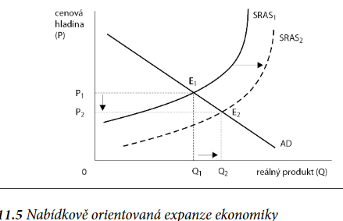
Nabídkově zaměřená fiskální politika
Podpora všech subjektů, faktorů a procesů zvyšujících nabídku vede v obr. 11.5 k posunu křivky nabídky SRAS1 doprava, do pozice SRAS2, což má za jinak stejných okolností za následek nejen přírůstek reálného produktu (z Q1 na Q2), ale i pokles cenové hladiny z P1 na P2.

Slide 54
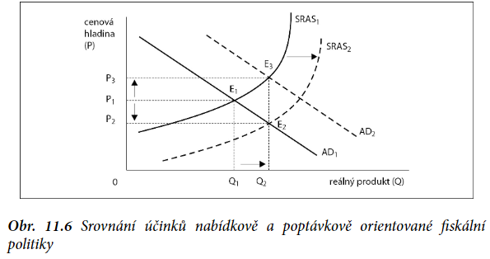
Nabídkově zaměřená fiskální politika
Srovnání výsledků nabídkově a poptávkově zaměřené hospodářské politiky (fiskální):
CÍL – růst reálného produktu a s ním spjaté zaměstnanosti: růst reálného produktu z Q1 na Q2, přičemž tohoto nárůstu je dosaženo:
zvýšením agregátní nabídky, tzn. posunem SRAS1 křivky do pozice SRAS2,
zvýšením agregátní poptávky, tzn. posunem AD1 křivky do pozice AD2.
Ad A) neinflační řešení, které (pokud tomu nebrání jiné faktory) vede dokonce k poklesu cenové hladiny z P1 na P2.
Ad B) řešení inflační – zvýšení produktu vyvolává cenový růst z P1 na P3.

Slide 55
Doporučení ekonomie strany nabídky
Snížení daní z výsledků aktivit vytvářejících reálný produkt:
snížení daní ze zisku firem, z výnosu z kapitálu, z výnosu z úspor (tzn. z úroků a dividend) a z osobních důchodů.
Podpora výzkumu a vývoje a zavádění „vysokých technologií“ daňovými úlevami.
Zrychlení odpisů.
používáno i v Česku:
účetní vyjádření procesu amortizace, tzn. fyzického a morálního opotřebování fixního kapitálu.
Zrychlením odpisů =zkrácení zákonné doby odepisování hodnoty fixního kapitálu do výrobních nákladů.
Stát tak umožňuje firmám odepisovat do nákladů vyšší částky než ty, které by odpovídaly normálnímu průběhu amortizace.
Uměle se zvyšují náklady – snižuje zisk, tzn. částka, ze které se platí daň:
firmy – dodatečné vnitřní zdroje pro urychlení obnovy svého fixního kapitálu (restituční investice).
Hlavní směr kritiky = zaměřen na daňovou politiku, na důsledky vysoké míry zdanění.
Nejznámější výraz tohoto směřování ekonomie strany nabídky – křivka pojmenovaná podle A. Laffera.

Slide 56
Lafferova křivka
Vyjadřuje závislost daňových výnosů státního rozpočtu na výši daňové sazby.
Zvyšování procentuální daňové sazby nejprve zajistí růst daňových příjmů státního rozpočtu.
Pokud daňová sazba přesáhne úroveň T₂, příjmy státního rozpočtu začnou klesat!
Příliš vysoká daňová zátěž snižuje motivaci k ekonomické aktivitě: k dodatečné práci; ziskovost investování a tím výši plánovaných investic.
Únik do stínové ekonomiky.
Jaká je tedy daňová sazba v bodě B?
(v Kč)

Slide 57
Lafferova křivka – ekonomie strany nabídky
Výnos z daní
Dle Lafferovy křivky objem příjmů státního rozpočtu z daní po dosažení svého maxima s rostoucí daňovou sazbou klesá.
Ekonomická interpretace křivky: Příliš vysoká daňová zátěž snižuje motivaci k dodatečné práci, ke zvýšení kvalifikace, k přebírání rizika a k investování.
C
Zakázaná zóna
TR_{max}
A
B
TR
Daňová sazba
13%
?
75%
100%
43/50
Notes:
pro rozhodnutí o investici je nejdůležitější srovnání očekávané mezní efektivity investice (její očekávané rentability) a mezních nákladů na tuto investici, přičemž těmito náklady rozumíme úrokovou míru, za niž je možné získat kapitál. Záleží tedy na zisku, který je u dané investice očekáván. Zde vstupuje do hry daň ze zisku firem. Rozlišujeme zisk před zdaněním a zisk po zdanění. Protože vlastníci firem a manažeři mohou disponovat jen tím ziskem, který jim zůstane po zdanění, snaží se maximalizovat právě ten zisk, který jim zůstane po zaplacení daně. To znamená, že míra, v jaké jsou firmy zdaňovány, ovlivňuje rozhodování o rozsahu investic. Současně z toho plyne, že zvyšování míry zdanění zisků snižuje ziskovost investování a tím výši plánovaných investic. Naopak snižování daní ze zisků podporuje investiční činnost.

Slide 58
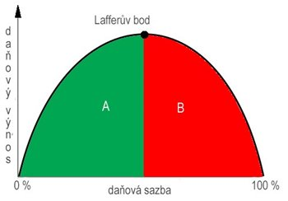
Lafferova křivka
Lafferův bod je umístěn ve středu daňové sazby (50 %), ale pouze „technicky“.
  Optimální bod je předmětem hledání v daňovém prostředí ve vztahu stát (a jeho státní pokladna) a na druhé straně daňový poplatník.
Vyšší zdanění začíná formovat „stínovou (šedou) ekonomiku“ a je jedním z aspektů snižování výběru financí na daních.
  Červená zóna znázorňuje tedy situaci, kterou by stát neměl připustit. Zóna „B“ je tedy zónou prohibitivní.
U nízkých daní – zelená zóna „A“ – lze tyto daně dále navyšovat, a to až do Lafferova bodu, pak výběr financí do státního rozpočtu klesá.
Daňový výnos nemusí být přímo úměrný míře zdanění, tedy vysoké zdanění rovnou nemusí přinášet vyšší výběr na daních.
45/50

Slide 59
Lafferova křivka
změna míry zdanění ovlivňuje rozpočtové příjmy,
vysoké zdanění nestimuluje subjekty k ekonomické aktivitě, vede ke zpomalení růstu nebo k poklesu důchodu,
růst „t“ za určitou hranici může být doprovázen klesajícím množstvím vybraných daní = daňový výnos,
pokles „t“ vede krátkodobě k poklesu množství vybraných daní a dlouhodobě v důsledku stimulace růstu důchodu k jejich růstu - vyjadřuje LAFFEROVA KŘIVKA
42/50

Slide 60
Evropská unie a fiskální disciplína
Členské státy Eurozóny uzavřely v r. 1997 dohodu zvanou Pakt stability a růstu – nástroj EU k vynucení rozpočtové disciplíny, technické upřesnění ustanovení Maastrichtské smlouvy, které zakazuje členským státům EU hospodařit s nadměrnými rozpočtovými schodky. Některé státy ji nedodržovaly, to vyústilo do tzv. dluhové krize, která propukla v roce 2010 nejdříve v Řecku, ale poté i v dalších státech.
Proto byl v r. 2012 ustanoven Evropský stabilizační mechanismus (ESM, „evropský záchranný fond“ neboli „euroval“)
Byla přijata Smlouva o fiskální odpovědnosti (tzv. Fiskální pakt):
"zlaté pravidlo" - země má mít přebytek SR během celého ekonomického cyklu. Strukturální deficit max. 0,5 % HDP (u zemí, kde je poměr dluhu k HDP pod 60 %, může dosáhnout deficit 1% HDP)
"automatická náprava" - země musí přijmout opatření ke splnění „zlatého pravidla“ v daném časovém horizontu
"téměř" automatické sankce – když deficit rozpočtu překročí 3% HDP, potom zemi hrozí finanční pokuta.
Notes:
Na studium: https://economy-finance.ec.europa.eu/economic-and-fiscal-governance/stability-and-growth-pact_en

Slide 61
Konvergenční kritéria (tzv. Maastrichtská kritéria) pro vstup do EMU:
zdravé veřejné finance
  maximálně 3% deficit / HDP
  maximálně 60% dluh / HDP
cenová stabilita
  roční míra inflace max. o 1,5% vyšší než průměr 3 států EMU s největší cenovou stabilitou
  dlouhodobé nominální úrokové míry max. o 2 % vyšší než u 3 států EMU s nejlepší cenovou stabilitou
  FISKÁLNÍ PAKT, oficiálně „Smlouva o stabilitě, koordinaci a správě v hospodářské a měnové unii“ z roku 2012.
  ČR: finanční ústava, na jejímž základě je zřízená Národní rozpočtová rada: funkčně, finančně a personálně nezávislý orgán; cíl: sledovat a vyhodnocovat plnění rozpočtových cílů vlády.
Notes:
Cílem smlouvy je zajištění stability evropských financí, k čemuž má napomoci zejména: •zakotvení pravidla vyrovnaného státního rozpočtu do právního řádu členských zemí Evropské unie, •zdůraznění kriteriální funkce ukazatelů stanovených maastrichtskousmlouvou (deficit maximálně 3 % HDP, veřejný dluh maximálně 60 % HDP), •zavedení (automatického) mechanismu pro přijetí nápravných opatření, •stanovení sankcí za porušení dohodnutých pravidel fiskální disciplíny. Česko se k fiskálnímu paktu připojilo v roce 2019. Převládlo přesvědčení, že smlouva může být užitečná při ochraně finanční stability, která je pro zemi s vysoce otevřenou ekonomikou závislou na vnějším prostředí nezbytná. Finanční stabilita je přitom chápána jako „situace, kdy finanční systém plní své funkce bez závažných poruch a nežádoucích důsledků pro současný i budoucí vývoj ekonomiky jako celku a zároveň vykazuje vysokou míru odolnosti vůči šokům“ (ČNB). K dosažení takto pojaté finanční stability má v Česku napomáhat finanční ústava, na jejímž základě je zřízená Národní rozpočtová rada, jakožto funkčně, finančně a personálně nezávislý orgán, jehož cílem bude sledovat a vyhodnocovat plnění rozpočtových cílů vlády. Inspirace zkušenostmi s centrální bankou (ČNB) – nejvyšší odbornou autoritou v monetární sféře, která nerozhoduje pod tlakem politiků (alespoň ne bezprostředním) – je zcela zřejmá. Finanční ústava stanovila maximální limit pro výši veřejného dluhu a zavedla tzv. dluhovou brzdu v podobě opatření k zamezení dalšího zadlužování, která bude aktivizována při dosažení veřejného dluhu ve výši 55 % HDP.

Slide 62
DĚKUJI ZA POZORNOST

